Slide 1
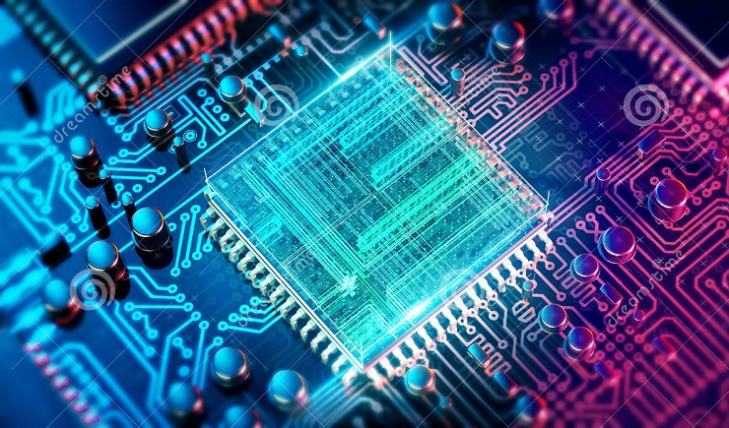
Напівпровідниковий діод. Напівпровідникові технології
Електричний струм в напівпровідниках
МШ – 13
Фізика

Slide 2
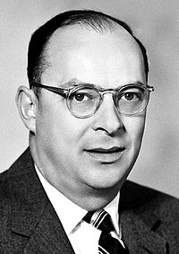
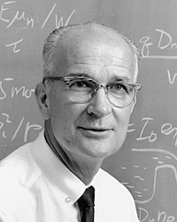
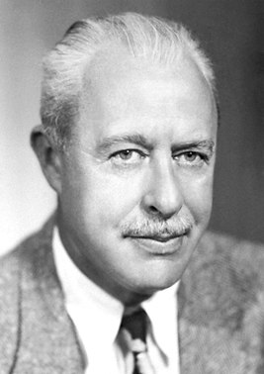
Трішки історії
1956 рік. У концертній залі в Стокгольмі троє американських вчених: Джон Бардин, Вільям Шоклі та Волтер Братейн отримують Нобелівську премію «За дослідження напівпровідників та відкриття транзисторного ефекту» – це було справжнє досягнення у фізиці. З того часу імена відкривачів назавжди вписані до історії світової науки.
Джон Бардін
Вільям Бредфорд Шоклі
Волтер Хаузер Браттейн

Slide 3
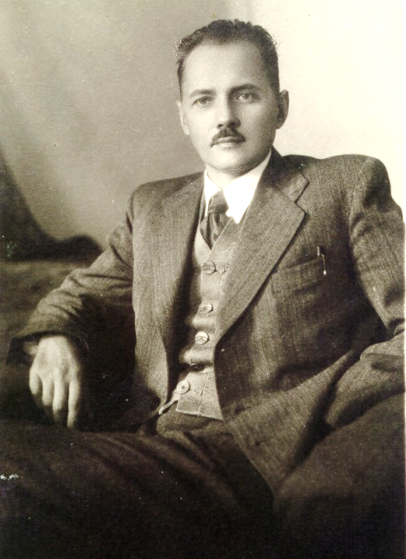
Трішки історії
Однак більш ніж за 15 років перед тим, на початку 1941 року, молодий науковець Вадим Лашкарьов експериментально виявив і описав у своїй статті фізичне явище: обидві сторони «бар’єрного шару», що лежить паралельно кордону поділу мідь/закис міді, мають протилежні знаки носіїв струму. Згодом це відкриття, що дістало назву p-nперехід (p – positive, додатній, n – negative, від’ємний), ляже в основу відзначеного Нобелівською премією наукового досягнення. Також у своїй статті він витлумачив механізм інжекції - надзвичайно важливого явища, на основі якого працюють напівпровідникові діоди і транзистори.
Лашкарьов
Вадим Євгенович

Slide 4
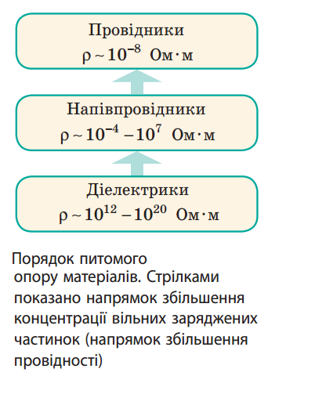
Властивості напівпровідників
Напівпровідники, як це випливає з їхньої наз ви, за своєю провідністю посідають проміжне місце між провідниками і діелектриками
Властивості напівпровідників 1) на відміну від металевих провідників питомий опір напівпровідників зазвичай зменшується з підвищенням температури
2) питомий опір більшості напівпровідників зменшується зі збільшенням освітленості;
3) різко зменшити питомий опір напівпровідників може введення домішок.

